Slide 1
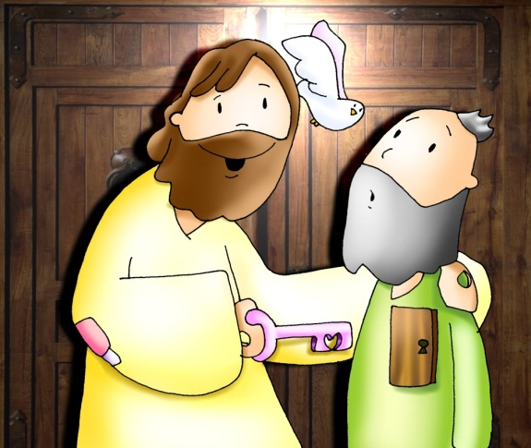
“Pace a voi!”
Il Vangelo di questa domenica ci riporta nel Cenacolo dove, dopo la morte e risurrezione di Gesù, gli apostoli erano riuniti con le porte ben chiuse per paura che i Giudei potessero arrestarli e ucciderli come avevano fatto con il loro Maestro. Mentre erano tristi e spaventati, Gesù entrò nel Cenacolo e portò loro il grande dono della PACE. Così i loro cuori si riempirono di GIOIA.
Poi Gesù soffiò su di loro lo Spirito Santo,
affidandoli il compito di annunciare al mondo la misericordia e l’amore di Dio.
Ma Tommaso, che quella sera non era nel Cenacolo con gli altri apostoli, non credette ai suoi amici quando gli raccontarono l’accaduto. Credette solo quando anche lui vide Gesù con i propri occhi.
Rifletti e completa
Anche noi tante volte chiudiamo le porte del nostro cuore a Gesù. Quando?
Quando non siamo pazienti, quando vogliamo essere sempre i primi, quando
giudichiamo gli altri, _______________________________________________
________________________________________________________________
2) Anche noi abbiamo ricevuto il soffio di Gesù, lo Spirito Santo. Ricordi quando?
________________________________________________________________
3) Anche noi, come Tommaso, spesso non crediamo a Gesù perché non lo vediamo.
Ma Gesù è sempre vicino a noi. Dove lo troviamo?
Nell’amore dei nostri genitori, nel sorriso di chi ci è accanto, nei Sacramenti, ___
_________________________________________________________________

Slide 2
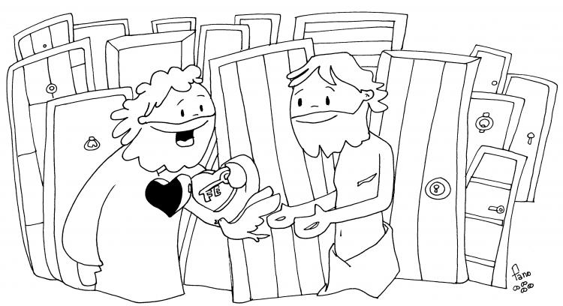
Ricorda!
Vedere non basta. Ogni giorno dobbiamo desiderare di incontrare Gesù, aprendogli le porte del nostro cuore. E dopo averlo incontrato, il nostro cuore si riempirà di gioia, quella gioia che ci spingerà ad annunciare agli altri la nostra esperienza affinché anch’essi possano credere e accogliere Gesù nella loro vita. Questa è la nostra missione.
Colora le porte con colori diversi, scrivi su ognuna di esse i nomi dei tuoi parenti o dei tuoi amici e ogni sera, nelle tue preghiere, chiedi a Gesù di entrare nelle loro case e riempirle di gioia e di pace

